Slide 1

تحليل تقييمات الأفلام واكتشاف الاتجاهات الجديدة باستخدام نظام المعطيات الكبيرة
مشروع تخرج لنيل درجة الإجازة في هندسة الشبكات ونظم التشغيل
تقديم: امير احمد يوسف
إشراف: د. حسين خيو
1/10

Slide 2
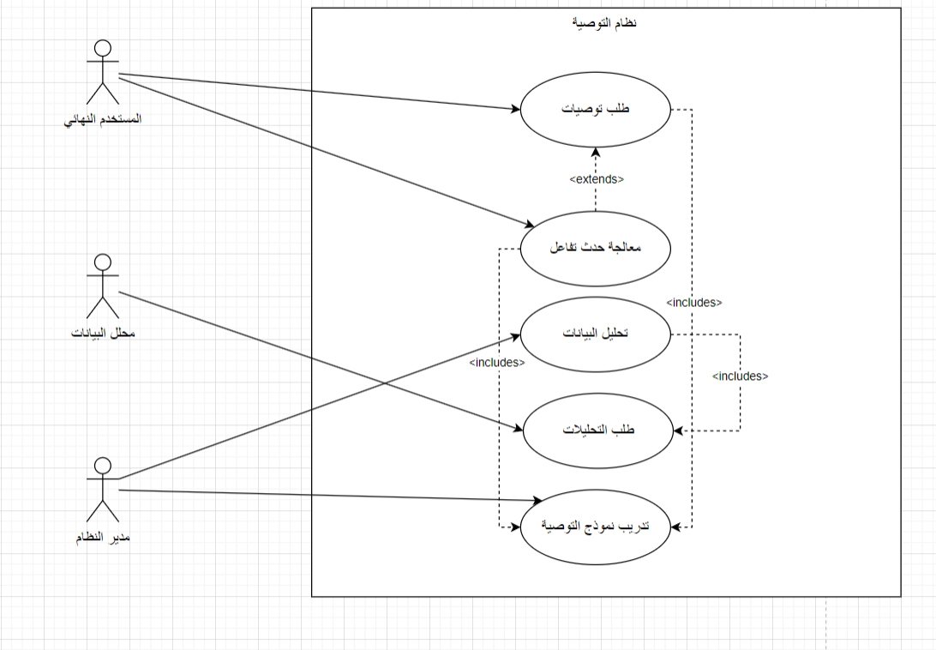
هدف المشروع ومتطلباته
الهدف الرئيسي
تصميم وتنفيذ نظام توصية هجين يدمج بين دقة المعالجة الدفعية وسرعة الاستجابة اللحظية، لمعالجة تحديات أنظمة التوصية التقليدية مثل تأخر الاستجابة وقابلية التوسع.
الوظائف الأساسية
الفاعلون: المستخدم النهائي، مدير النظام، محلل البيانات.
الوظائف: تدريب النموذج، معالجة التفاعلات اللحظية، وتقديم التوصيات والتحليلات.
2/10

Slide 3
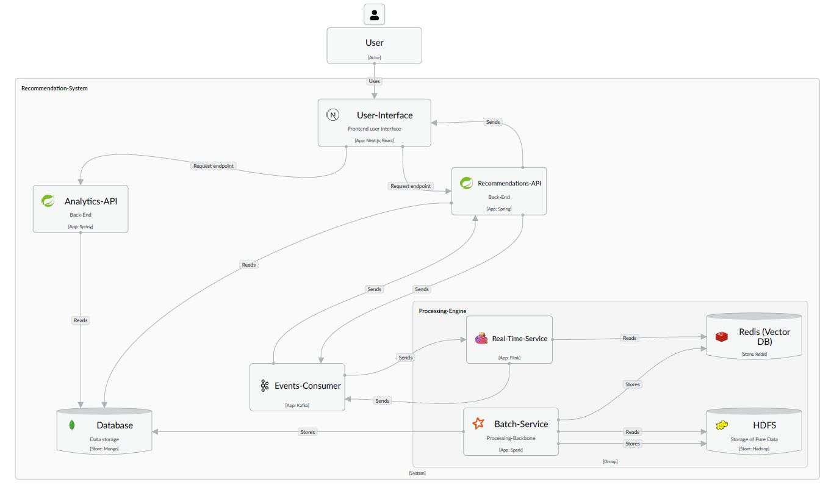
البنية الهندسية للنظام (System Architecture)

Slide 4
منهجيات التصميم المتبعة
3. بنية لامدا
(Lambda Architecture)
2. البنية السداسية (Hexagonal Architecture)
1. بنية الخدمات المصغرة (Microservices)
لماذا؟ تم استلهام هذا النمط للجمع بين مسارين لمعالجة البيانات دفعي ولحظي لتقديم رؤية شاملة ومحدثة.
لماذا؟ لتحقيق التوسع المستقل، المرونة في استخدام التقنيات، والنشر المستقل الذي يسرع من وتيرة التطوير.
لماذا؟ لعزل منطق العمل الأساسي )النواة(عن التفاصيل التقنية، مما يسهل عملية الاختبار والتطوير بشكل كبير.
4/10

Slide 5
تصميم مخازن البيانات
تم اختيار مخزن البيانات الأنسب لكل مهمة لضمان الأداء الأمثل:
الأداة
الدور في النظام
سبب الاختيار
HDFS
مخزن البيانات الخام
نظام ملفات موزع وموثوق، ومتكامل بشكل أصلي مع Spark.
Redis Stack
مخزن العوامل وقاعدة بيانات متجهة
سرعة فائقة (In-Memory) لجلب العوامل، ودعم أصلي لبحث المتجهات (KNN) الضروري للطبقة اللحظية.
MongoDB
مخزن التوصيات والتحليلات
مرونة عالية (Schema-less) لتخزين نتائج التحليل المتنوعة، وكفاءة في عمليات القراءة لخدمات API.
5/10

Slide 6
الأدوات والتقنيات المستخدمة
الفئة
الأداة
سبب الاختيار
المعالجة الدفعية
Apache Spark
محرك موزع قوي، ومكتبة Mllib توفر تطبيقاً فعالاً لخوارزمية ALS.
المعالجة اللحظية
Apache Flink
محرك معالجة تدفق حقيقي (True Streaming) يوفر زمن استجابة منخفض وإدارة حالة متقدمة.
نظام الرسائل
Apache Kafka
وسيط رسائل عالي الأداء وقابل للتوسع، يفصل بين منتجي ومستهلكي الأحداث.
النشر والتنسيق
Docker, Kubernetes, GKE
توفير بيئة نشر معزولة، قابلة للتوسع، ومُدارة بالكامل على السحابة.
خدمات API
Spring Boot
إطار عمل قوي وشائع لبناء خدمات RESTful API بسرعة وكفاءة.
6/10

Slide 7
آلية التنفيذ - الطبقة الدفعية (Spark)
تتبع خدمة المعالجة الدفعية خط أنابيب (Pipeline) واضح ومنظم:
تحميل البيانات
من HDFS.
معالجة مسبقة
تنظيف وتحويل البينات.
تدريب نموذج ALS
على بيانات التدريب.
تقييم النموذج
باستخدام مقياس RMSE على بيانات الاختبار.
تخزين المخرجات
عوامل المستخدمين والأفلام تُخزن في Redis.
7/10
التوصيات الدفعية ونتائج التحليل تُخزن في MongoDB.

Slide 8




آلية التنفيذ - الطبقة اللحظية (Flink)
تتم معالجة كل حدث تفاعل بشكل فوري وفق الخطوات التالية:
استهلاك الحدث
من موضوع Kafka.
إثراء الحدث
جلب متجه عوامل الفيلم الذي تم التفاعل معه من Redis.
بحث المتجهات
استخدام متجه الفيلم لتنفيذ بحث KNN في RediSearch عن أقرب 5 فيلماً مشابهاً.
نشر النتائج
إرسال قائمة التوصيات اللحظية إلى موضوع Kafka آخر لتستهلكها التطبيقات.
8/10

Slide 9
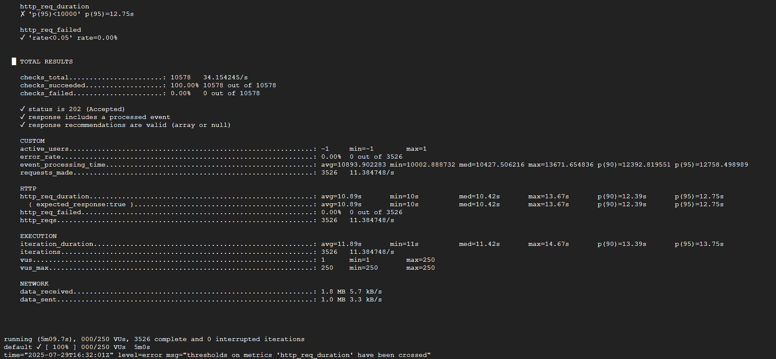
نتائج الاختبارات الرئيسية
اختبار قابلية التوسع للطبقة الدفعية
اختبار أداء الطبقة اللحظية
أظهرت النتائج أن التوسع العمودي عقدة واحدة قوية كان أكثر كفاءة لحجم البيانات الحالي بسبب التكاليف العامة للتوزيع.
أظهر اختبار الضغط 250 مستخدماً متزامناً أن زمن التأخر وصل إلى 13 ثانية، مما يؤكد أن تطبيقات التدفق الحقيقية تتطلب عنقوداً موزعاً بأداء عالي لتحقيق زمن استجابة منخفض.
التكوين
زمن التنفيذ
متوسط استخدام المعالج
عقدة واحدة (8 vCPU)
~15 دقيقة
~62%
عقدتان (4 vCPU)
~18 دقيقة
~53%
ثلاث عقد (6 vCPU)
~17 دقيقة
~38%
9/10

Slide 10
الخاتمة والآفاق المستقبلية
الخاتمة
الآفاق المستقبلية
تم بنجاح تصميم وتنفيذ نظام توصية هجين وقابل للتوسع يجمع بين قوة Spark ودقة Flink أثبتت الاختبارات كفاءة التصميم وقدرته على العمل في بيئات البيانات الضخمة، مع تقديم رؤى هندسية واضحة حول المفاضلة بين أنماط التوسع المختلفة.
تحسين أداء الطبقة اللحظية عبر نشر Flink على عنقود موزع.
استكشاف نماذج التعلم العميق لزيادة دقة التوصيات.
شكرًا لحسن استماعكم، هل هناك أي أسئلة؟
10/10

